Slide 1
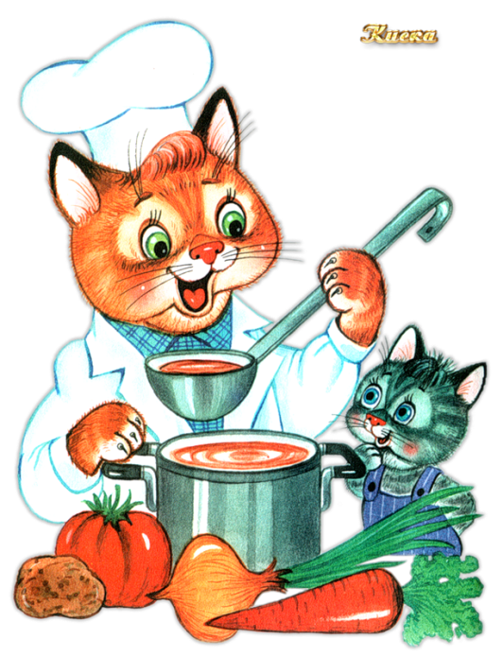
ПРОЕКТ
«Вкусное и полезное блюдо»
Выполнил: ученик 3-а класса
МАОУ «Покровская СОШ»
Эсенкулов Андрей

Slide 2
Цель проекта:
Научиться готовить вкусное и полезное блюдо .

Slide 3
Задачи:
Найти информацию о полезных и вредных продуктах питания.
Разработать рецепт полезного блюда и приготовить его.
Рассказать одноклассникам о здоровом и вредном питании

Slide 4
Этапы работы:
1. Найти материал о вкусных и полезных продуктах, выяснить ,чем они полезны.
3. Записать рецепт вкусного и полезного салата и приготовить его.
2. Выявить «вредную» пищу и доказать, почему она вредна.
4. Сделать вывод.

Slide 5


Мои обязанности по проекту:
Главный кулинар и добытчик информации…

Slide 6
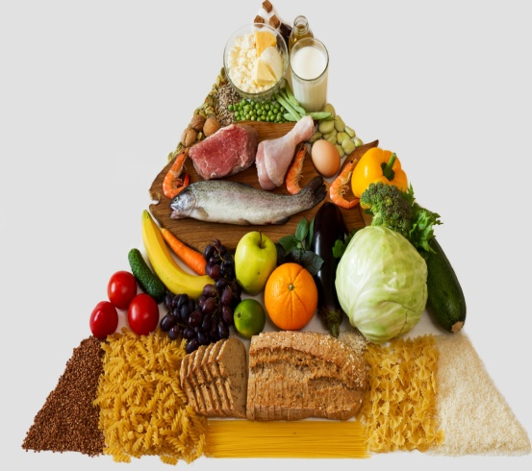
Здоровая пища
Здоровое питание — это питание, обеспечивающее рост, нормальное развитие и жизнедеятельность человека, способствующее укреплению его здоровья и профилактике заболеваний. Соблюдение правил здорового питания в сочетании с регулярными физическими упражнениями сокращает риск хронических заболеваний и расстройств.

Slide 7
В помидорах содержатся:
Витамины и микроэлементы
Чем полезны
Витамин A
Витамин D
Витамин E
Витамин C
Витамины группы В :
В1 (тиамин),
В 2 (рибофлавин),
В 5 (пантотеновая кислота),
В 6
В9 (фолиевая кислота)
В12.
Витамин РР
Витамин К
Кальций.
Фосфор
Магний
Натрий
Калий
Железо
Фтор
Цинк
Медь
Селен
Самыми важными в составе помидор являются: калий, медь, витамины А и С
Клетчатка, входящая в состав помидоров – положительно влияет на состав микрофлоры желудка и способствует нормальному пищеварению.
Органическая кислота (яблочная и лимонная), входящая в состав помидор, усиливает здоровый аппетит и ускоряет процесс переваривания пищи.
Розовые помидоры богаты своим составом на селен - укрепляющий иммунитет, повышающий умственные способности и препятствующий развитию раковых клеток. В качестве профилактики, достаточно съедать 1-2 помидора в неделю. Употребление в пищу помидоров, поможет снизить риск полипа прямой кишки. В течение 10 лет проводились испытания, в которых участвовала очень большая группа людей, около 12 тыс. Те, кто употреблял ежедневно в течение недели, 5 свежих помидоров, снизили риск заболевания вдвое (в отличие от тех, кто съедал только 1 помидор). Полип - это опухоль, только доброкачественная.

Slide 8
В редисе содержатся:
Витамины и микроэлементы
Чем полезны
витамины С,
витамины РР, особенно много витаминов группы В.
железо,
калий,
магний,
фосфор, кальций, рибофлавин, никотиновая кислота,
Японские ученые, выяснили, что редис способен предупреждать образование раковых заболеваний. Кроме того он нормализует уровень сахара в крови. Если вы склонны к простудным заболеваниям, то вам рекомендуется принимать сок редиса вместе с соком моркови. Употребление редиски повышает общий тонус организма, улучшает цвет лица, придает эластичность стенкам сосудов. Редис обладает слабительным действием. В этом не раз убеждались люди, страдающие хроническими запорами.

Slide 9
В огурцах содержатся:
Витамины и микроэлементы
Чем полезны
витамин С
витамин А
витамин Е
витамин В1
витаминВ9
витамин В2
витамин В6
витамин РР
витамин В3
витамин Н
Железом кальцием
калием фосфором магнием
хлором йодом марганцем фтором
медью
цинком и молибденом хромом Содержатся в продукте также органические кислоты, зола, клетчатка, дисахариды и крахмал.
Как видим, насыщенность овоща полезными веществами внушительна. Это и позволяет говорить о пользе огурцов для организма, их целительных свойствах-это улучшение аппетита и обмена веществ. Диетологи рекомендуют вводить продукт в состав меню людям с заболеваниями сердечно-сосудитстой системы, почек, печени. Огурцы — важный и незаменимый компонент диетического питания для детей, страдающих ожирением и склонным к набору лишнего веса. Он обладает мочегонными, слабительными, желчегонными свойствами. По содержанию щелочных солей он уступает только черной редьке. Регулярное употребление популярного овоща — это поддержка обменных процессов, предотвращение образования камней в желчном пузыре, почках, борьба с преждевременным старением. Именно поэтому огурец нередко называют санитаром организма.

Slide 10
В болгарском перце содержатся:
Витамины и микроэлементы
Чем полезны
Витамин А Витамин B3 Витамин В5 Витамин В6 Витамин С Витамин Е
Калий
Фосфор
Магний
Кальций Натрий
Опираясь на химический состав овоща, его можно назвать бесценным. Поэтому продукт круглый год встречается на прилавках магазинов. Прежде всего, сладкий перец является источником аскорбиновой кислоты.
Минеральные соединения полезны при облысении, расстройстве работы сальных и половых желез, анемии, остеопорозе.
Алкалоид капсаицин, содержащийся в болгарском красном перце, придает продукту характерные вкусовые данные, способствует снижению артериального давления, нормализует работу пищеварительного тракта. У людей, употребляющих в пищу овощ, повышается аппетит. Наряду с этим разжижается кровь и снижается риск образования тромбов.

Slide 11
Чем полезна зелень
Петрушка
Салат листовой
В петрушке витаминов и полезных элементов хоть отбавляй, по содержании витамина С петрушка в 4 раза богаче самого лимона, традиционно считающегося главным источником «аскорбинки»! В ней содержатся также витамины группы В, А, Е, РР, бета-каротин, минеральные соли фосфора, калия, магния, способные удовлетворить суточную потребность организма. Кроме того, в петрушке есть и удивительное вещество – натуральный полисахарид инулин, который защищает от многих заболеваний, в том числе снижает риск заболевания раком. Полезных свойств у петрушки масса. Так, эту пряную траву рекомендуют употреблять в пищу при гастрите и язве, заболеваниях почек, воспалительных процессах и даже ослабленном зрении. Кроме того, она укрепляет десны и отбеливает зубы. Регулярное употребление петрушки снимает отеки, нормализует уровень сахара в крови, снижает давление.
Листовой салат тоже нельзя сбрасывать со счетов. Он, хотя и не держит пальму первенства среди самых-самых видов зелени, но тоже богат на полезные вещества. В салате содержится большое количество витаминов – В1 и В2, С, Е, Р, К, а также органические кислоты и микроэлементы. Регулярное употребление листьев салата способствует укреплению стенок сосудов, нормализации давления, снижению уровня холестерина, предотвращает солеотложение. Салат обладает прекрасным седативным эффектом, оказывая расслабляющее действие на нашу нервную систему, значительно улучшая сон.

Slide 12
В масле оливковом содержатся:
Витамины и микроэлементы
Чем полезны
Витамин А Витамин B3 Витамин С Витамин Е Витамин К
Натрий
Калий
Кальций Магний
Фосфор
Витамины и микроэлементы, наполняющие состав этого продукта, благотворно влияют на систему пищеварения, они улучшают функции поджелудочной железы, нормализуют работу кишечника, желудка и печени, помогают при лечении язвы желудка, а также имеет слабительные и желчегонные свойства;
Витамин Е и другие ценные вещества делают плоды оливы источником молодости, поэтому оливковое масло рекомендуется использовать женщинам в косметических целях;
В оливковом масле находится большое количество мононенасыщенных кислот, которые не допускают образования атеросклеротических бляшек на стенках сосудов, благодаря этому оно используется в целях профилактики при лечении различных заболеваний сердца;
Находящийся в оливковом масле витамин В3 регулирует процент холестерина в крови, он необходим для образования новых клеток.

Slide 13
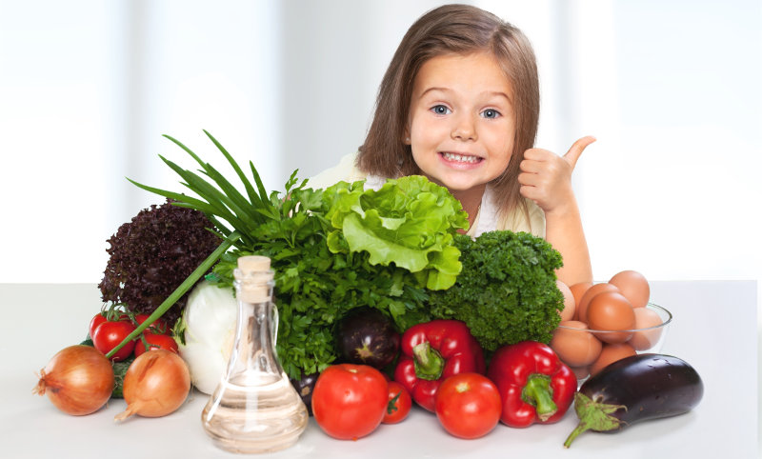
СКАЖЕМ ДА! ЗДОРОВОМУ ПИТАНИЮ!

Slide 14
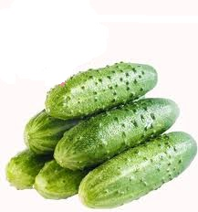
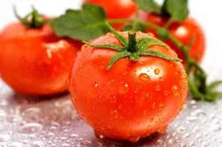
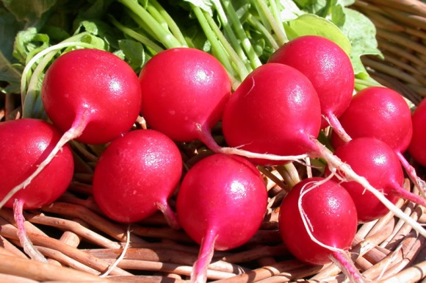
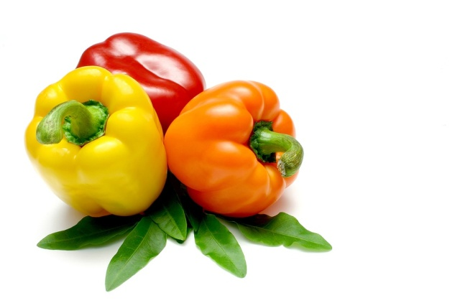
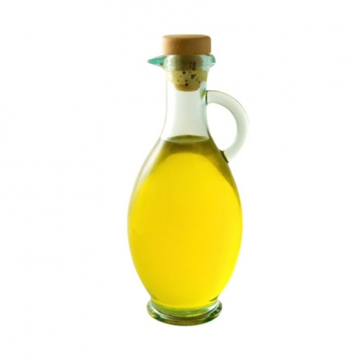
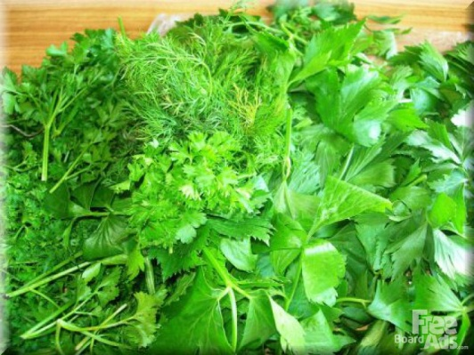
Мое блюдо:
«Салат витаминный»
Ингредиенты:

Slide 15
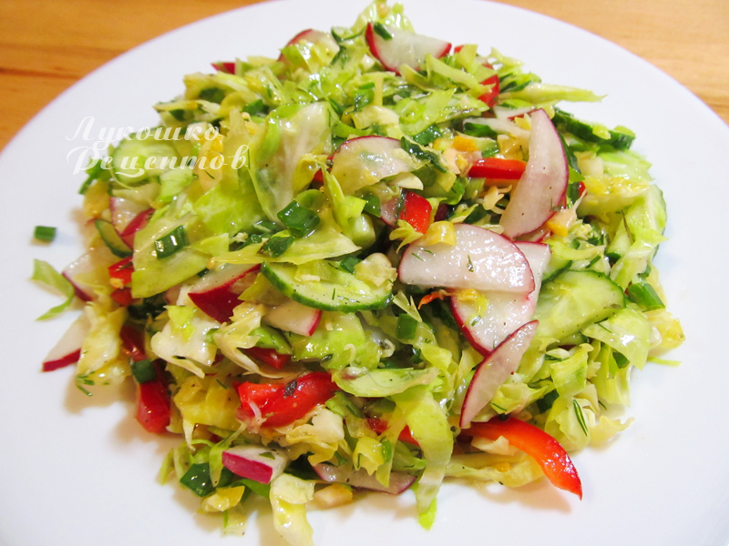
Приготовление салата
Помыть и нарезать овощи и зелень.
Все овощи перемешать и заправить растительным
или оливковым маслом ,посыпать зеленью.
Салат готов.

Slide 16
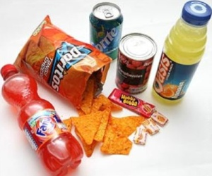
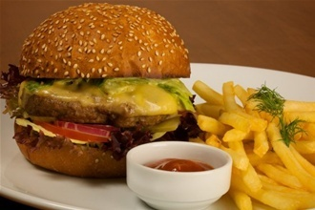
Вредная пища
К сожалению, надо признать, что самая вкусная еда чаще всего оказывается самой вредной. И для того, чтобы сохранить здоровье, необходимо стараться употреблять её как можно реже. Такие продукты могут вызывать привыкание и провоцировать человека вести неправильный режим питания.

Slide 17
Газированные напитки
Почему газированные напитки считаются вредными? Что входит в состав любимой «колы» и «фанты»?
Газированный напиток – это гремучая смесь фосфорной кислоты, сахара, кофеина, красителей и вкусовых добавок. Избыток подобной жидкости в организме приводит к нарушению обмена веществ. Из-за высокой калорийности у детей развивается лишний вес и раннее ожирение.
Углекислота используется как консервант, чтобы продлить срок потребления напитка. Но никто вам не скажет, что именно углекислота раздражает слизистую оболочку желудка и способствует излишней секреции желудочного сока. Углекислый газ приводит к расширению желудка и препятствует правильной работе сердца.
pH сладкого газированного напитка равняется 2,5. Примерно такой же показатель у УКСУСА!
В газировке содержится огромное количество фосфора, который выщелачивает кальций из костных тканей. Поэтому пожилым людям потребление газированных напитков крайне противопоказано из-за развития остеопороза. У детей, которые постоянно пьют газировку, риск переломов повышен в 3-4 раза.
Вы знаете, что в одной бутылке «фанты» содержится приблизительно 6 ложек сахара? Сахар в больших количествах уничтожает зубную эмаль и разрушает зубы.
Диетические газированные напитки еще хуже. Вместо калорийного сахара применяются его синтетические аналоги:
Аспартам содержит метанол, компонент дизельное топлива. При частом потреблении диетических газированных напитков с подсластителями на основе аспартама, организм медленно, но уверенно отравляется тяжелым ядом.
Сахарин. Этот заменитель сахара без калорий, при этом в 300-500 раз слаще. Вроде бы все отлично, вот только если бы не одно но. Сахарин, накапливаясь в мочевом пузыре и половых органах, активизирует раковые клетки.
В каждом газированном напитке есть кофеин. Это вещество в умеренных дозах бодрит, его даже применяют в лечебных целях. Но при постоянном насыщении организма кофеином, могут возникнуть неприятные побочные эффекты. Головная боль, усталость, депрессия, мышечные боли и судороги, тошнота и рвота.
Бензоат натрия один из самых популярных консервантов. И не зря название вызывает подозрения, оказывается бензоат натрия используется для микробного контроля в пищевых продуктах и газированных напитках. Вступая в реакцию, бензоат натрия снижает количество калия в организме, а это в свою очередь приводит к частой сыпи, крапивнице, экземе и даже астме.
Вот жаль только, что продавцы предлагают нам свежесть и удовольствие и ни слова не говорят о пагубных последствиях. Постарайтесь полностью исключить газированные напитки из своего рациона и не идите на поводу у заманчивых рекламных роликов. Будьте здоровы!

Slide 18
Чипсы
Из чего же делают чипсы, что они настолько опасны для здоровья?
Оказывается, что чипсы изготавливают не только из картофеля, как мы привыкли считать, а из кукурузной и пшеничной муки, добавляется соевый крахмал, в организме он преобразуется в глюкозу, которая способствует ожирению. Добавляются различные синтетические ингредиенты. Чаще всего чипсы готовятся на некачественном масле или жире, вследствие чего вырабатываются канцерогены, которые наносят вред здоровью.
Технология, по которой готовятся чипсы, не всегда соблюдается, время обжарки чипсов не более 30 секунд, иначе вырабатывается гидрогенизированный жир, который способствует выработке холестерина. Жир составляет третью часть чипсов. Это провоцирует возникновение разного рода заболевания.
А для придания определенных вкусовых качеств в чипсы добавляется количество промышленной химии, порой превышающее вес самого картофеля: это красители, усилители вкуса, ароматизаторы, идентичные натуральным. Большинство из них разрешены пищевыми экспертизами, однако при проверке процентного содержания не учитывается тот факт, что потребители, особенно молодежь, используют их в пищу регулярно, что приводит к тяжелейшим последствиям: нарушениям пищеварения и как следствие – обмена веществ, аллергиям, снижению иммунитета. Кроме того, эти вещества воздействуют на эмаль зубов, разрушая ее, микроскопические частицы остаются на поверхности пищевода, являясь причиной неприятного запаха изо рта, с которым многие безуспешно пытаются бороться с помощью жвачек и спреев.
Кроме того употребление чипсов может привести к расстройству нервной системы, которое выражается в потении, слабости конечностей. Это связано с тем, что чипсы содержат в себе большое количество токсинов, которые способствуют разрушению печени и почек. Также употребление чипсов негативно влияет на иммунитет, так как содержат в себе трансизомеры жирных кислот.

Slide 19
Фаст-Фуд
«Быстрая пища» — именно это означает словосочетание «фас фуд» на наш язык. Пришло это понятие из-за рубежа и принесло немало проблем. Причиной популярности фаст фудов сегодня стал наш скоростной век. Люди все время куда-то торопятся, спешат, из-за нехватки времени многие, вместо того, чтобы полноценно поесть, перекусывают фаст-фудами, совсем не задумываясь, что фаст-фуд — вредная еда.
Наггетсы с аппетитной хрустящей корочкой, картошка фри, ароматный хот-дог с горчицей и кетчупом – только от этих слов появляется желание перекусить. Но за всеми вкусовыми и наглядными преимуществами скрывается вред здоровью. В первую очередь страдает пищеварительная система, ведь «быстрая еда» — это нездоровая пища, которая может привести к развитию таких болезней, как гастрит, несварение и даже язва желудка.
Очень неприятная болезнь ожирение, преодолеть которую и избавиться от лишнего веса очень не просто. Начинается она из-за того, что фаст-фуд имеет высокую калорийность и содержит огромное количество вредных жиров и углеводов. Белков там практически нет, а витаминов, тем более, а значит, нет и пользы.
Еще одной причиной, почему фаст-фуд вреден для организма, является то, что в нем содержится большое количество насыщенных животных жиров. В целях экономии в заведениях быстрого питания используют маргарины, которые являются дешевыми заменителями жиров. В них содержатся трансгенные жиры. Получают такие жиры из жидкого жира, например, подсолнечного масла. Благодаря специальной обработке получается твердый жир. Вред этого жира в том, то он увеличивает содержание холестерина в крови, дает большую нагрузку на печень, нарушает обмен веществ, пагубно влияет на сердечно сосудистую систему.
Использование дешевых маргаринов, это еще не вся вредность фаст-фуда. Чтобы фастфуды были как можно дешевле, экономят и на растительном масле. Сколько можно жарить на одном масле? Ответ: один раз. После повторного использования, в масле начинают выделяться канцерогенные вещества, которые очень вредны для организма. Они повышают уровень холестерина в крови, способствуя образованию бляшек. Поварам выдается определенное количество масла на весь день, которое они могут использовать, они его не меняют в течении всего дня. Можно только представить, насколько канцерогенным оно становится к концу дня. Такое масло может стать причиной отравления, которое может даже привести к летальному исходу.
Вреден ли фаст-фуд? Однозначно: да!

Slide 20
Лапша и пюре быстрого приготовления
Некоторые люди убеждены, что лапшу и пюре быстрого приготовления употреблять не только бесполезно для организма, но и рискованно. Какой же вред несет в себе это простое и любимое многими блюдо?
В продуктах быстрого приготовления содержатся ингредиенты, которые прошли жесткую кулинарную обработку, они находятся в высушенном состоянии. Происходит испарение влаги, в результате чего меняется консистенция, цвет, запах продукта, уменьшается количество витаминов - их остается не более 25 процентов. Кроме того, туда добавляют пищевые добавки, а это продукт химический, при частом употреблении может вызывать желудочные расстройства, заболевания печени, почек, аллергические реакции.
Не может не настораживать в составе специй глутомат натрия, который усиливает вкус. Попав в организм человека, этот консервант способствует задержанию в нем жидкости, что приводит к появлению отеков, а также повышению давления. К тому же глутомат натрия отражается на вкусовых рецепторах, со временем человек попросту привыкает к потреблению такой пищи.
В любом случае содержание в специях красителей и ароматизаторов не может быть полезно для организма. Часто употреблять лапшу не стоит, как бы эта идея ни казалась заманчивой (особенно на работе или в поездках), иначе есть риск заработать себе гастрит или даже язву желудка. В период беременности лучше вообще отказаться от употребления лапши быстрого приготовления, пожилым людям также не рекомендуется злоупотреблять ей.
Но вредна ли лапша или пюре быстрого приготовления без вкусовых добавок? Отсутствие специй из пакетика во многом спасет положение, но данные продукты все же не сравнится с обыкновенными макаронами или картошкой .В них нет витаминов и белков, только углеводы, поэтому пользы от такого блюда никакой.
Что насчет чувства насыщения? И здесь минус. У блюд быстрого приготовления низкая пищевая ценность, поэтому наесться ею не получится. Лучше вместо этого блюда съесть какой-нибудь фрукт. Он притупит чувство голода и принесет больше пользы организму.

Slide 21
Колбаса и сосиски
В составе сосисок и колбас в лучшем случае всего лишь 50% мяса, а в худшем его содержание не превышает и 10%. Остальные ингредиенты не способствуют появлению аппетита – шкура, хрящики, мука, крахмал, соевый белок, крупы, ароматизаторы, красители, загустители, животные и растительные жиры.
Усилители вкуса, щедро добавленные производителями, вызывают привыкание и приводят к тому, что человек со временем утрачивает способность наслаждаться естественными продуктами. Красители и консерванты нередко становятся причиной аллергических реакций, плюс ко всему, они накапливаются в организме и постепенно разрушают иммунную систему человека, провоцируя этим различные заболевания.
Шведские ученые выяснили, что регулярное употребление колбасных изделий повышает риск заболевания раком поджелудочной железы. Всего лишь одна стандартная сосиска в день увеличивает вероятность неизлечимой болезни на 19%. У тех, чья привычная порция, состоит из трех сосисок, опасность заболеть раком возрастает до 57%.
Особенно вредны колбасы и сосиски для маленьких детей. Педиатры настоятельно советуют не давать их ребенку хотя бы до трех лет. Их пищеварительная система просто не может переработать сложный химический состав безобидного на вид продукта.
Сосиски и колбасы вредят не только здоровью, но и стройной фигуре. В одной порции весом 50 граммов содержится от 120 до 200 ккал. В диетическом на первый взгляд фарше 20% белков и 40% жиров! Кроме того, в них очень много соли, удерживающей воду. Диетологи предупреждают, что регулярное употребление колбасных изделий нередко приводит к ожирению.

Slide 22
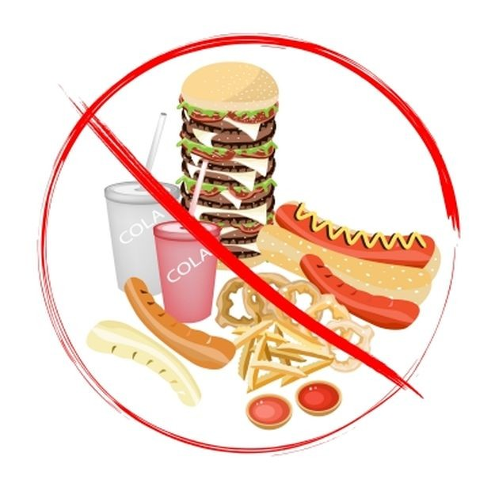
СТОП ВРЕДНОЙ ПИЩЕ!!!

Slide 23
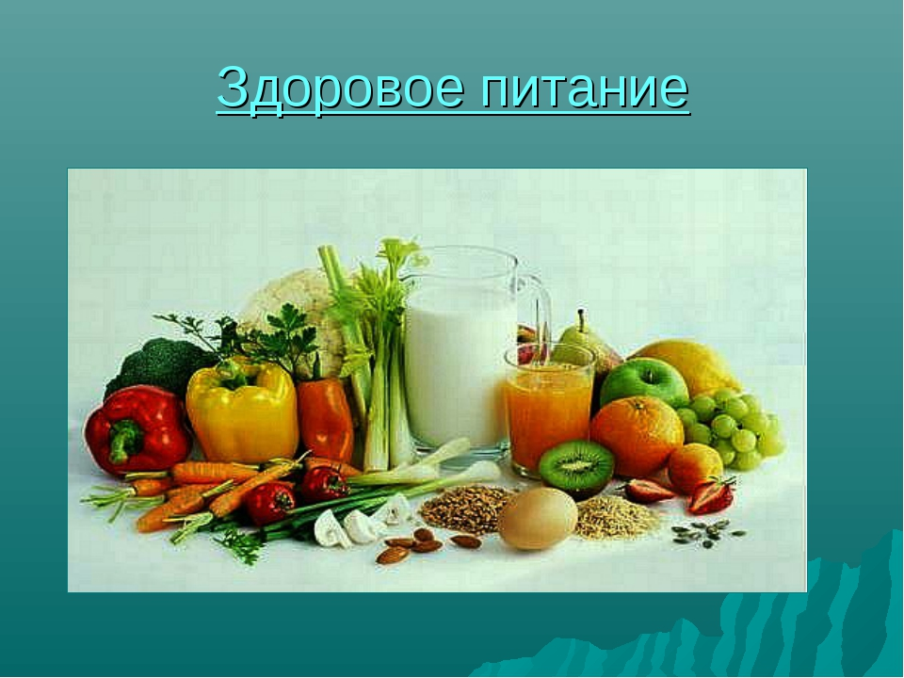
Вывод
С пищей человек получает питательные вещества: белки, жиры, углеводы, витамины.
Чтобы, быть здоровым, очень важно правильно питаться и не употреблять вредную пищу.

Slide 24
СПАСИБО ЗА ВНИМАНИЕ!

